Slide 1
Библиотечная система
Студент: Е. А. Варламова, ИУ7-61Б
Руководитель: К. Л. Тассов

Slide 2
Постановка задачи
Задача: спроектировать и реализовать базу данных, содержащую данные о библиотечной системе. Разработать программный интерфейс приложения, который позволит:
администратору библиотеки – добавлять, удалять и редактировать информацию о книгах;
библиотекарю - выдавать книги читателям;
читателю - получать информацию о наличии книг в разных библиотеках и о книгах, выданных ему.

Slide 3
Обзор существующих решений
ЭБС | Возможность использования в обычных библиотеках | Возможность разнообразной фильтрации | Возможность использования большой аудиторией
Лань | - | + | +
ЭБС Москвы | + | - | -
eLibrary | - | + | +

Slide 4
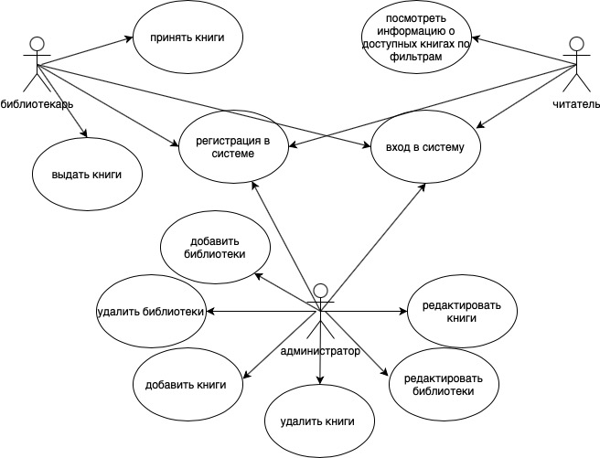
USE-CASE диаграмма

Slide 5
Модель хранения данных
Для реализации библиотечной системы было решено использовать построчное хранение данных, так как:
предполагается большое количество коротких транзакций;
предполагается высокий уровень отзывчивости системы;
не предполагается выполнение сложных аналитических запросов.

Slide 6
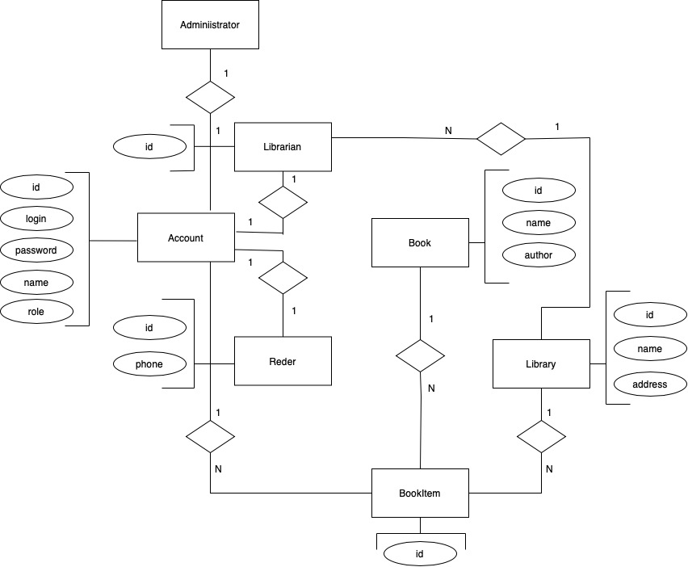
ER-модель

Slide 7
Ролевая модель базы данных
администраторы, которые имеют полный доступ ко всем объектам базы данных;
библиотекари, которые имеют права на обновление таблицы экземпляров книг и на чтение всех остальных таблиц;
читатели, которые имеют права только на чтение всех таблиц.

Slide 8
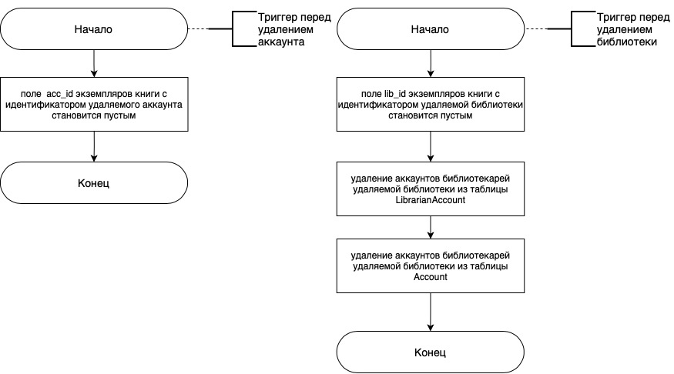
Реализованные триггеры

Slide 9
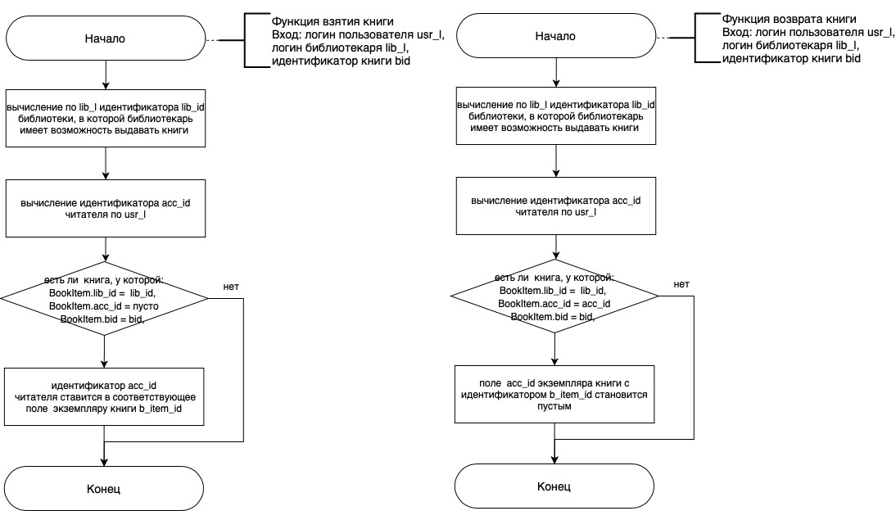
Реализованные функции

Slide 10
Экспериментальная часть
Эксперимент 1: создаем индекс для первичного ключа. Результат: время выполнения не изменилось.
Эксперимент 2: создаем индекс для поля, по которому проводим фильтрацию. Результат: время выполнения уменьшилось в 2.2 раза.
Эксперимент 3: создаем индекс для внешнего ключа. Результат: время выполнения уменьшилось в 2.95 раза.

